Slide 1
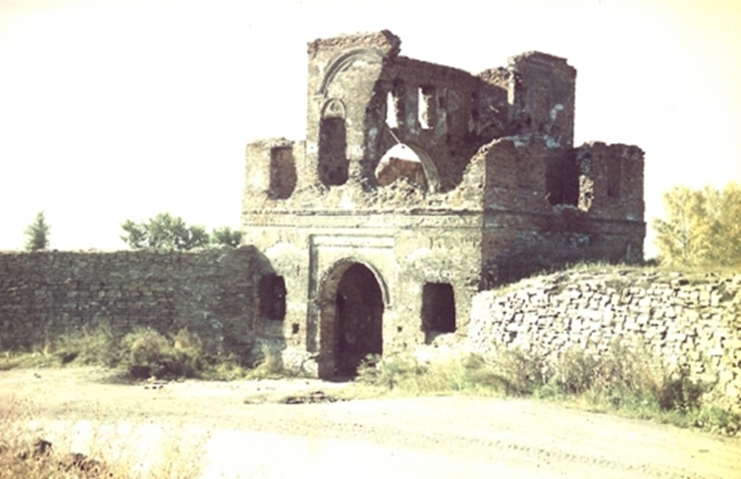
Существует множество тайн и легенд Новокузнецка, связанных с Кузнецкой крепостью. Очень популярна легенда о том, что с территории крепости прорыт подземный ход, который ведет к левому берегу и проходит под рекой Томь.

Slide 2
При изучении архивных документов, планов и чертежей Кузнецкой крепости - ни в одном из них не нашли упоминание о каких-либо подземных ходах.

